Slide 1
JUS-frokost Personvernforordningen 15. november 2017
Advokat/partner Håkon Knudsen Advokatfullmektig Silje Fagerhaug

Slide 2
Simonsen Vogt Wiig
Norges tredje største advokatfirma
180 advokater på landsbasis
25 advokater i Trondheim
Dekker alle aspekter ved forretningsjus
Faglig ekspertise kombinert med inngående bransjekunnskap
En anerkjent internasjonal profil
Kontorer
Oslo
Bergen
Stavanger
Kristiansand
Tromsø
Trondheim
Singapore

Slide 3
Innhold
Hva er personvern og GDPR?
Virkeområde
Personvernprinsippene
Rettslig grunnlag
De registrertes rettigheter
Deling
Databehandleravtaler
Personvernrådgiver
Internkontroll og innebygd personvern
Sanksjoner
Hva må din virksomhet gjøre?

Slide 4
Innledning
Hva er personvern?
Personvern handler om retten til et privatliv og retten til å bestemme over egne personopplysninger.
Retten til privatliv er en menneskerettighet
Enhver har rett til respekt for sitt privatliv og familieliv, sitt hjem og sin korrespondanse.
- EMK artikkel 8 og Grunnloven § 102

Slide 5
Gjeldende rett
Personverndirektivet – Directive 95/46/EC
Personopplysningsloven av 14. april 2000
Personopplysningsforskriften av 15. desember 2000
Spesiallovgivning

Slide 6
Ny Personvernforordning
Forordning 2016/679/EU – General data protection regulation ("GDPR")
Virkning fra 25. mai 2018
Blir inkorporert gjennom henvisning i personopplysningsloven
Forordning med direkte effekt (ikke direktiv)

Slide 7
Ny personvernforordning forts.
Forordning 2016/679/EU – General data protection regulation ("GDPR")
Viderefører dagens grunnprinsipper
Økte dokumentasjonskrav
Vurdering av personvernkonsekvenser
Innebygd personvern
Personvernrådgiver obligatorisk i visse tilfeller
Nye/skjerpede rettigheter
Informasjon, innsyn og samtykke
Dataportabilitet
Varsling av registrerte ved sikkerhetsbrudd
Sletting

Slide 8
Mer ansvar – strengere straffer

Slide 9
Virkeområde
"Denne forordning får anvendelse på helt eller delvis automatisert behandling av personopplysninger og på ikke-automatisert behandling av personopplysninger som inngår i eller skal inngå i et register."
Artikkel 2 nr. 1

Slide 10
Hvem får reglene betydning for?
Alle virksomheter som behandler personopplysninger knyttet til en yrkes- eller forretningsvirksomhet.
Virkeområde også utenfor EØS

Slide 11
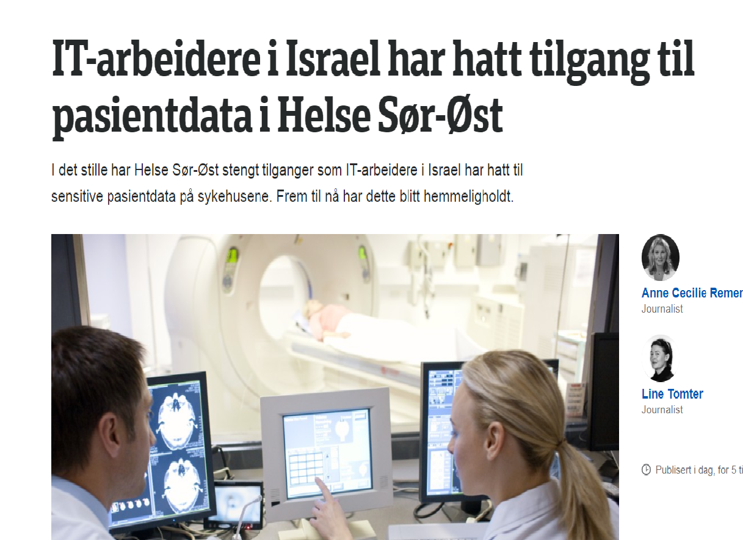

Slide 12
Personvernprinsippene videreføres
GDPR artikkel 5
Lovlighet, rettferdighet og gjennomsiktighet
Formålsbegrensning
Dataminimering
Riktighet
Lagringsbegrensning
Integritet og fortrolighet
Ansvar

Slide 13
Rettslig grunnlag
GDPR artikkel 6 nr. 1
Samtykke
Avtale
Rettslig forpliktelse (lov)
Verne den registrertes eller en annen fysisk persons vitale interesser,
Utføre en oppgave i allmennhetens interesse eller utøve offentlig myndighet (lov)
Nødvendig for formål knyttet til de berettigede interessene som forfølges av den behandlingsansvarlige eller en tredjepart,
→ med mindre den registrertes interesser eller grunnleggende rettigheter og friheter går foran

Slide 14
Skjerpede krav til samtykke
Art 4 (11), 6, 7, 8 og 9, samt fortalen 32, 43 og 155
Frivillig, spesifisert, informert og utvetydig erklæring gjennom klar bekreftende handling
Presumsjon for at ikke frivillig dersom
Klar ubalanse
Det ikke gis anledning til særskilt samtykke til ulike formål
En tjeneste gjøres betinget av samtykke til behandling som ikke er nødvendig for tjenesten
Samtykket må tydelig løftes frem fra andre vilkår
Behandlingsansvarlig må kunne dokumentere samtykket
Samtykke skal enkelt kunne trekkes tilbake

Slide 15
Rettigheter virksomheten må oppfylle
Rett til informasjon jf. artikkel 12, 13 og 14
Rett til innsyn, jf. artikkel 15
Rett til korrigering av opplysninger som ikke er riktige, jf. artikkel 16
Rett til sletting av personopplysninger, jf. artikkel 17
Rett til begrensning av behandling, jf. artikkel 18
Rett til å bli underrettet i forbindelse med korrigering eller sletting av personopplysninger eller begrensning, jf. artikkel 19
Rett til dataportabilitet, jf. artikkel 20
Innsigelsesrett, jf. artikkel 21

Slide 16
Skjerpet krav til informasjon og innsyn
Artikkel 13, 14, 15
Obligatorisk
Hvis nødvendig
navn og adresse på den behandlingsansvarlige (evt. DPO)
formål
behandlingsgrunnlag
opplysningstyper-/kategorier og kilde (hvis innhentet fra tredjepart)
eventuell utlevering/deling
at opplysninger overføres til et tredjeland (ut av EU/EØS)
hvor lenge opplysningene lagres
eventuell gjenbruk av personopplysninger til andre formål
automatisert behandling av personopplysninger og logikken i slike systemer (hvis aktuelt)
informasjon om rettigheter, slik som rett til innsyn, dataportabilitet og retten til å klage til tilsynsmyndigheten

Slide 17
Sletting (Retten til å bli glemt)
GDPR artikkel 17
Rett til sletting dersom:
personopplysningene ikke lenger er nødvendig for det formål de ble samlet inn for eller
samtykket trekkes tilbake
innsigelse
ulovlig behandling
må slettes for å oppfylle rettslig forpliktelse
samlet inn via informasjonstjenester direkte til barn

Slide 19
Mer detaljerte databehandleravtaler
Art 28
AVTALENS INNHOLD
DATABEHANDLERENS PLIKTER
Hensikten med behandlingen
Varighet
Type behandling
Formål/art
Type personopplysninger
Kategorier av registrerte
Tilstrekkelige garantier for etterlevelse av GDPR
Behandling etter instruks fra BA
Underleverandør?
Må ha samtykke fra BA
Se flere krav til innhold i avtale i artikkel 28

Slide 20
Personvernrådgiver
Artikkel 37-39
Følgende virksomheter må utnevne personvernrådgiver:
alle offentlige virksomheter (unntatt domstolene)
virksomheter hvis kjerneaktivitet består i å regelmessig og systematisk overvåke personer i stort omfang
virksomheter som behandler sensitive personopplysninger i stort omfang

Slide 21
Personvernrådgiver
Artikkel 37-39
Eks: private og offentlige helseforetak, vaktselskaper, teletilbydere, leverandører av innholdstjenester på internett, kredittopplysningsvirksomheter, granskere, leverandører av mobilapplikasjoner, virksomheter som tilbyr lojalitetsprogrammer til sine kunder
Krav til personvernrådgiverens kompetanse og uavhengighet
Kan være en internt ansatt eller en ekstern rådgiver
Simonsen Vogt Wiig tilbyr denne tjenesten

Slide 22
Dokumentasjonskrav ("internkontroll")
Art 5, 24, 30, 32
Behandlingsansvarlig
Dokumentere etterlevelse med personvernforordningen
Oversikt over behandlinger
Konsekvensutredning dersom høy risiko
Risikovurdering og tilfredsstillende tekniske og organisatoriske tiltak
Databehandler
Vedlikeholde oversikt over behandlinger
Risikovurdering og tilfredsstillende tekniske og organisatoriske tiltak

Slide 23
Innebygd personvern
Art 25 Data protection by design and by default
Hensiktsmessige tekniske og organisatoriske tiltak designet for å implementere personvernprinsipper, slik som dataminimering (eks. ved pseudonymisering)
For å etterleve kravene/ivareta registrertes rettigheter
Ved valg av behandlingsmetode/hjelpemidler og hele behandlingsløpet
Personvern som standardinnstilling
Bare behandle opplysninger som er nødvendig for formålet
Omfang som innsamles
Behandlingsomfang (grad av sammenstilling, videre bruk mv)
Lagringstid
Tilgang

Slide 24
Sanksjoner
Art 58 og 83
Advarsler om sannsynlige fremtidige overtredelser
Reprimande for begåtte overtredelser
Pålegg, bl.a. vedr. varsling av sikkerhetsbrudd eller å endre/opphøre med behandling
I tillegg/alternativt: overtredelsesgebyr:
20 mill. Euro / 4 % av global omsetning
Ensartet beskyttelsesnivå taler for harmonisert sanksjonsnivå i EØS
Fengselsstraff foreslås fjernet

Slide 25
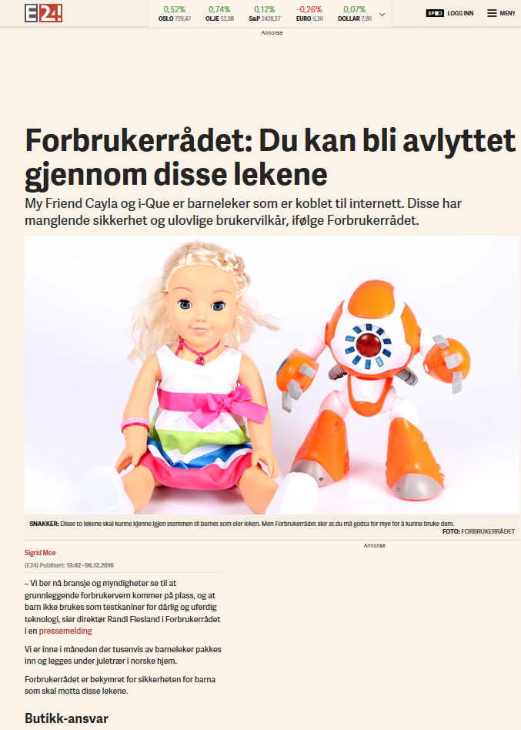
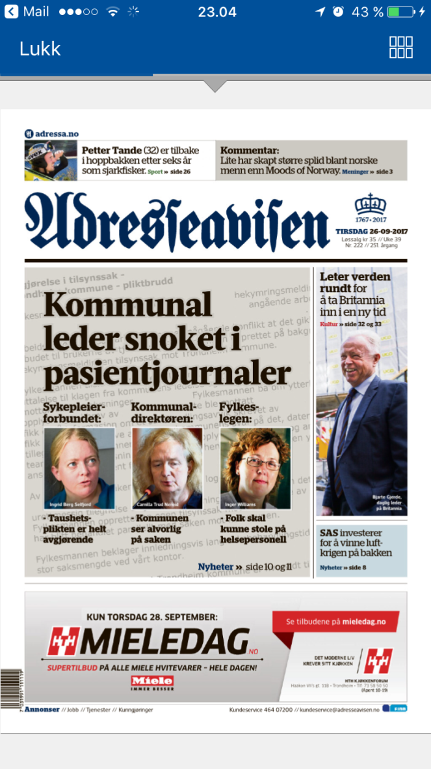
Dårlig business å mislykkes

Slide 26
Hva må din virksomhet gjøre?
Definere ansvarlig
Få oversikt over GDPR
Kartlegge
Dokumentere
Personvernerklæring
Rutiner
Avtaler og samtykkeerklæringer
Implementere
Se Datatilsynets veiledninger

Slide 27
Kontakt:
Partner/advokat Håkon Knudsen
hkn@svw.no
Advokatfullmektig Silje Fagerhaug
sfa@svw.no

